Slide 1
Plan for CERN’s
Heritage Collections 2025
Candice TROCSON
Nov-dec 2024

Slide 2
3 missions
Créer une base de données
Réorganiser les réserves
Définir une méthodologie (pour les prêts et pour les acquisitions)

Slide 3
Objectifs
Objectifs

Slide 4
Objectifs
Rendre les collections accessibles en ligne.
Organiser les espaces de conservation.
Identifier les collections.
Définir une méthodologie claire pour le suivi des prêts.
Effectuer les actions nécessaires de conservation-restauration.

Slide 5
Créer une base de données
Inventorier et faciliter les prêts et mouvement des collections

Slide 6
New : Page “Heritage collection Data Base”
https://app.mural.co/t/exhteam3401/m/exhteam3401/1732527145165/e82a829c95181dd6500011bfba3000511c39959a

Slide 7
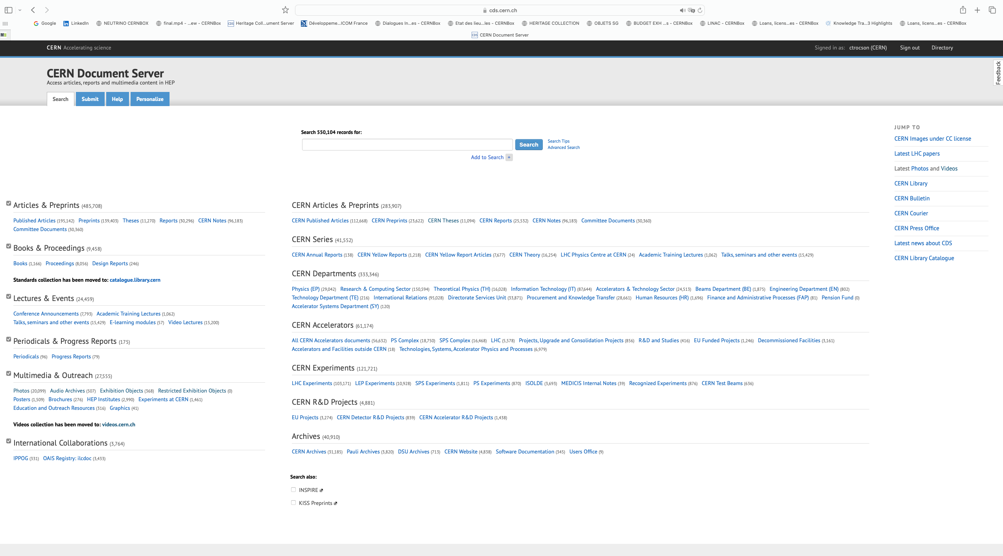
ADD : AN ACCES TO “DATA BASE HERITAGE” COLLECTION
Interne uniquement
+ DATA BASE HERITAGE COLLECTION

Slide 8
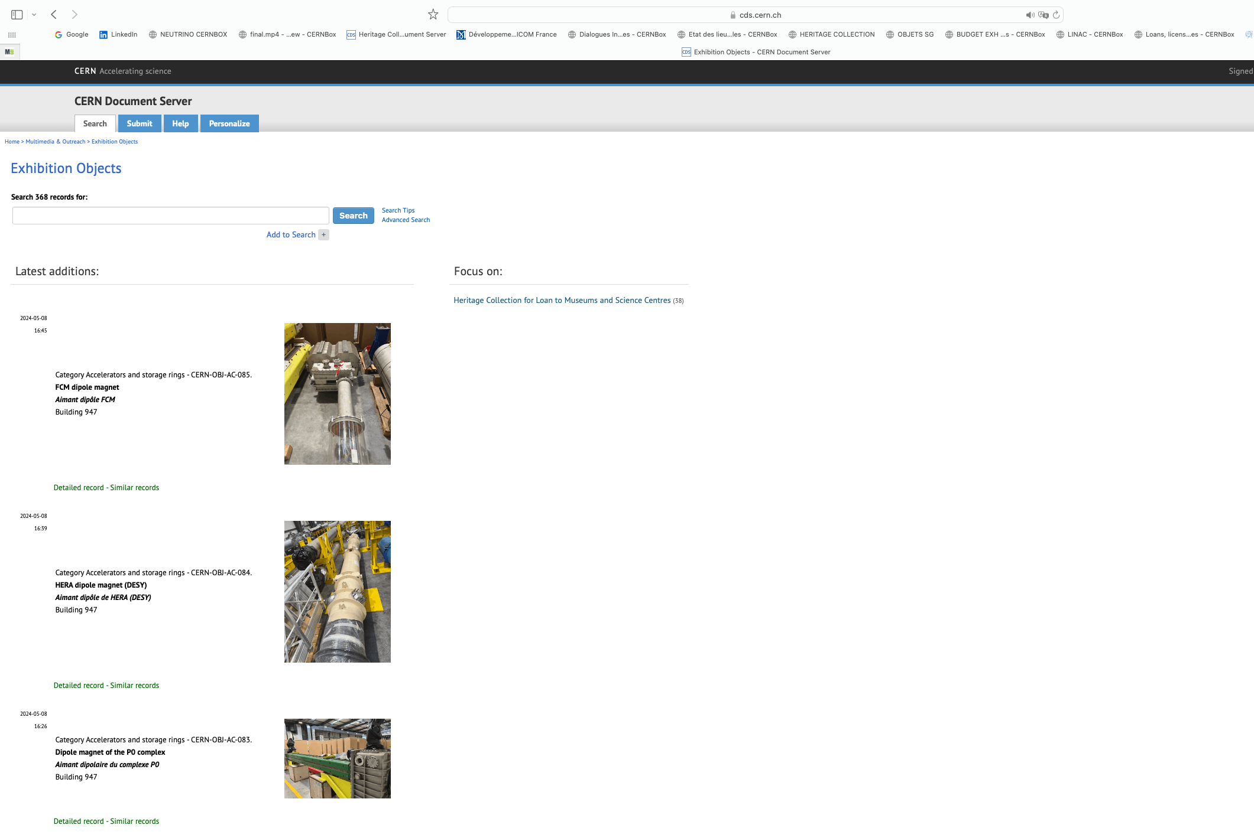
ADD : AN ACCES TO “DATA BASE HERITAGE” COLLECTION
+ DATA BASE HERITAGE COLLECTION

Slide 9
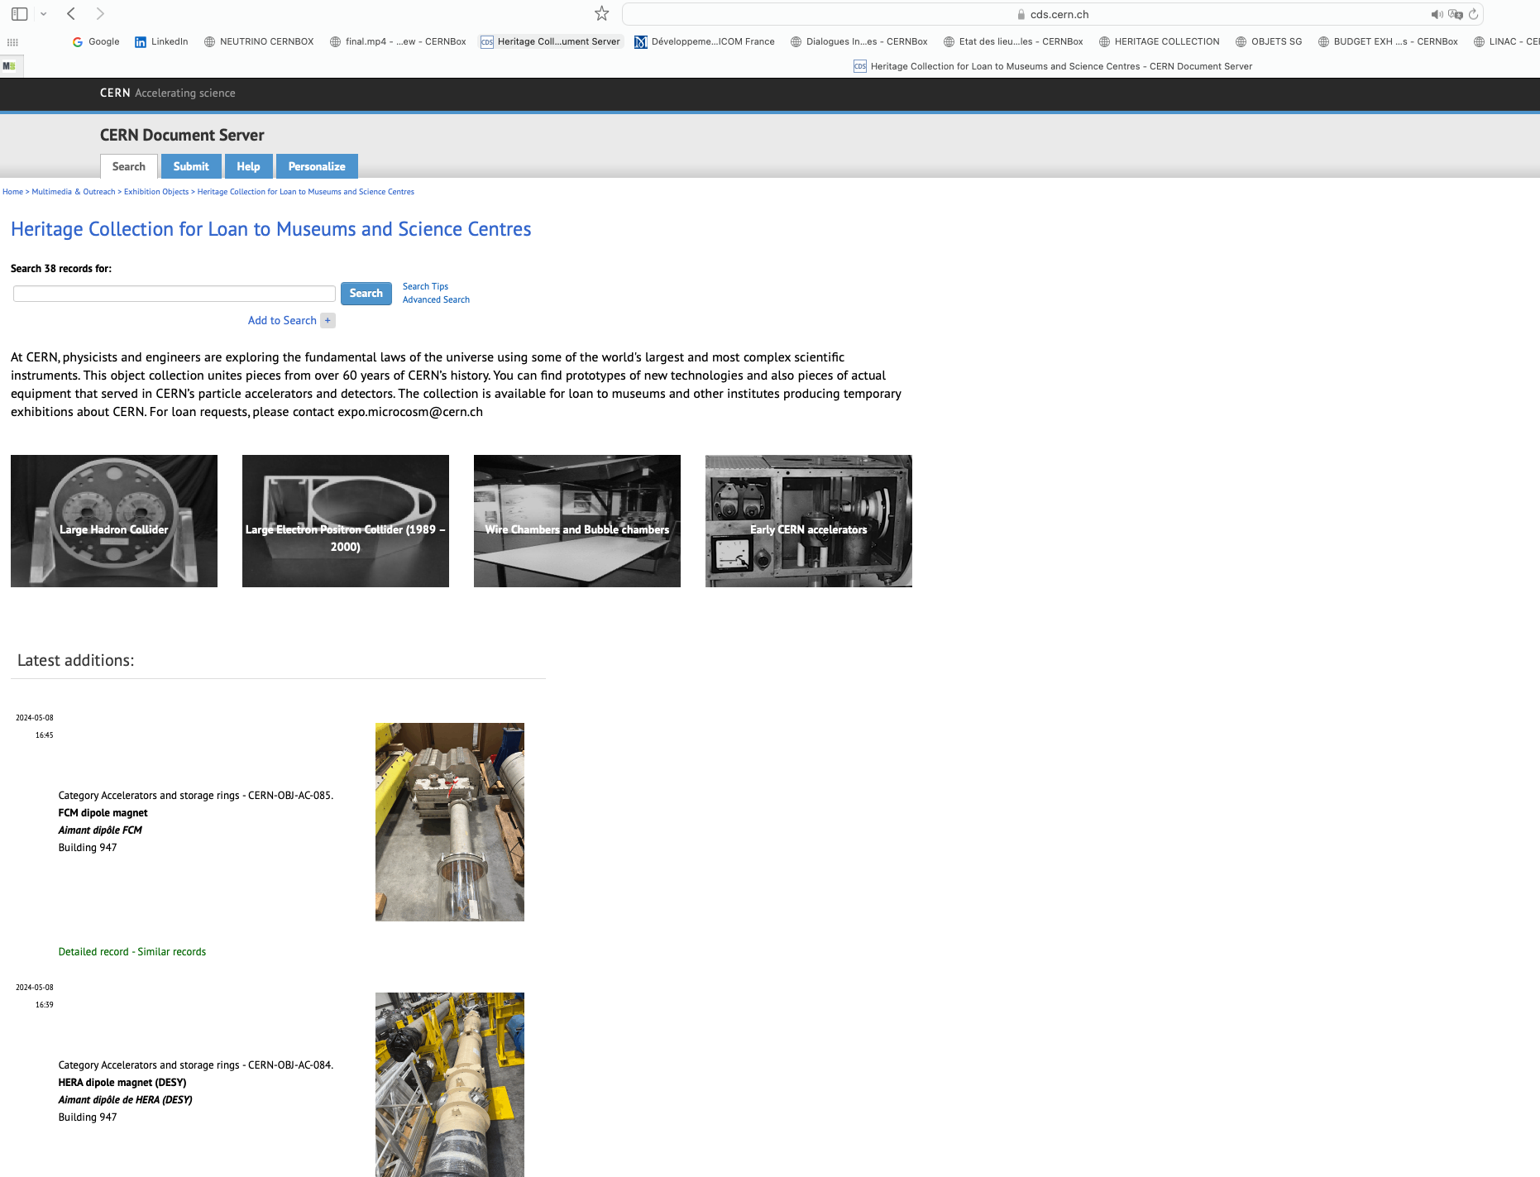
ADD : AN ACCES TO “DATA BASE HERITAGE” COLLECTION
+ DATA BASE HERITAGE COLLECTION
ACCESSIBLE UNIQUEMENT EN INTERNE

Slide 10
Réorganiser les réserves
Organiser, clarifier, rendre accessible, conserver

Slide 11
1. Identifier les 38 objets
  Réaliser le récolement à partir de la liste.
  Identifier les objets à l'aide d'étiquettes bleues.
2. Trier les objets
  Libérer de l’espace.
  Retirer les objets sans intérêt.
  Créer des fiches de présentation (PP) avec photo pour validation par Emma ou le Comité.
3. Déplacer et réorganiser progressivement les objets
Organiser les travées pour un accès facile :
  Placer les objets lourds en bas, les objets légers en haut.
Dégager les allées.
Créer des conditionnements adaptés (boîtes, caisses, etc.).
Numéroter les travées et organiser par catégories (exemple : les 38 objets prêtables).
Utiliser les vitrines fermées pour les objets fragiles.
Identifier les objets à l'aide de pré-fiches manuscrites.
4. Fiche de rayonnage
Une fois les objets placés, réaliser une fiche de rayonnage avec plan.
5. Identification des objets
Apposer des étiquettes visibles contenant des informations et un QR code (numéro d’inventaire, photo, danger possible, poids, taille, etc.).
Créer des fantômes pour chaque objet prêté.

Slide 12
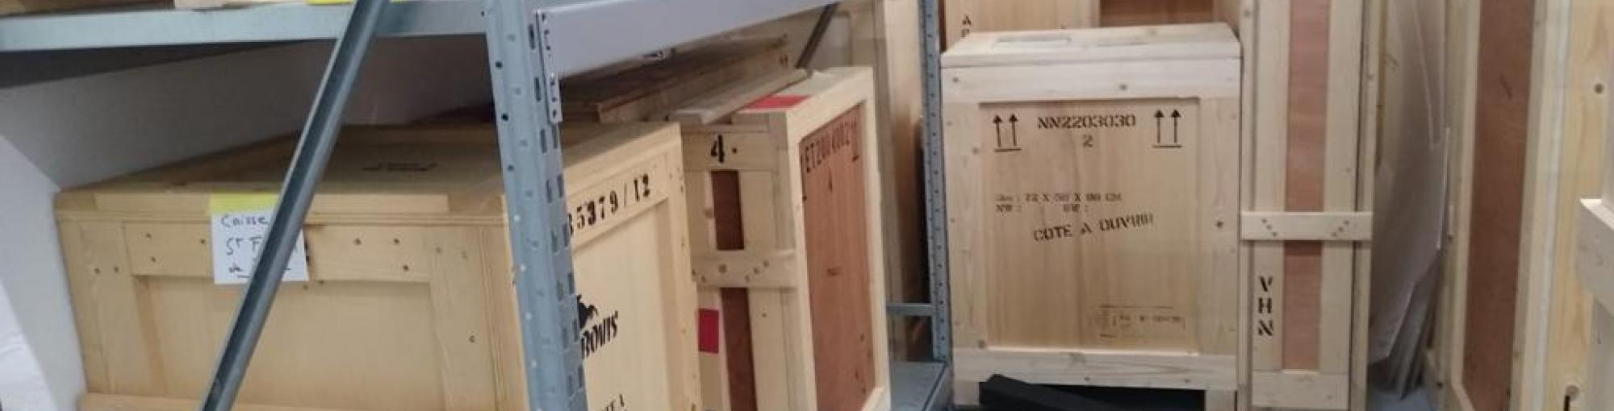
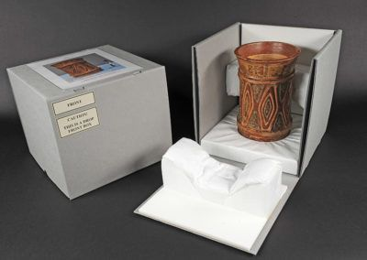
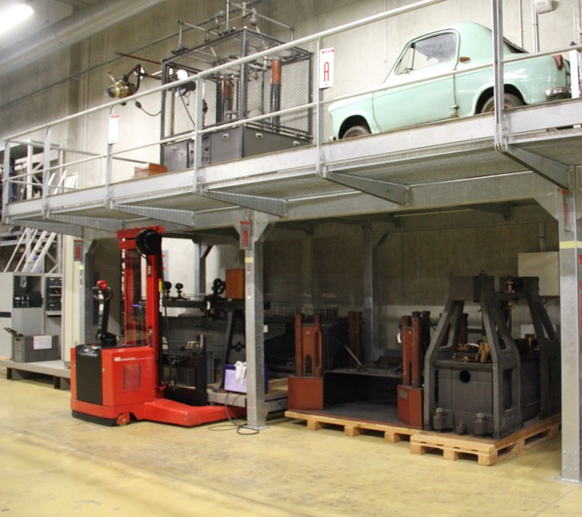
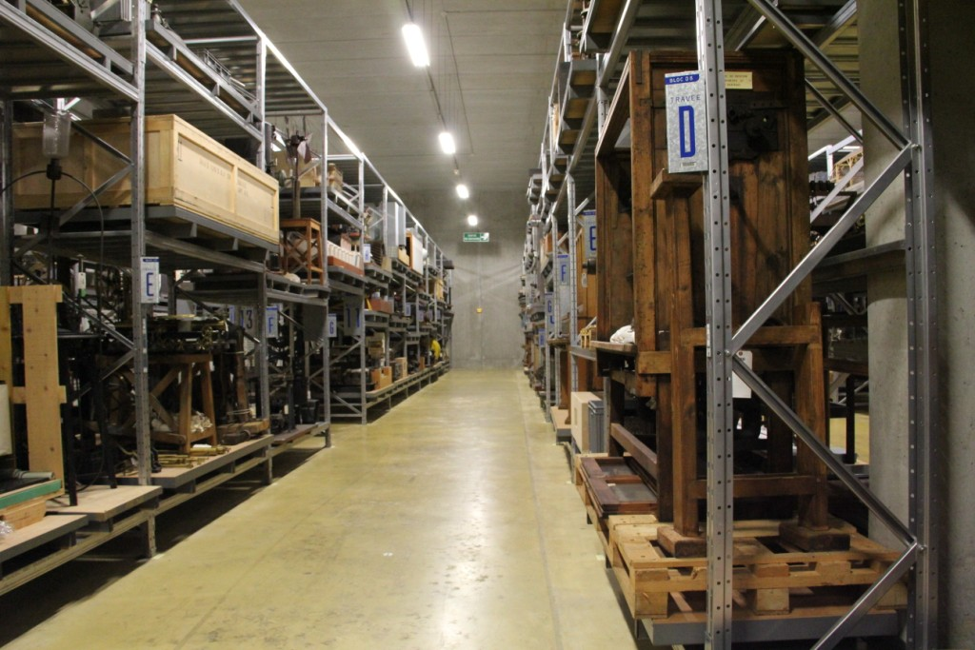
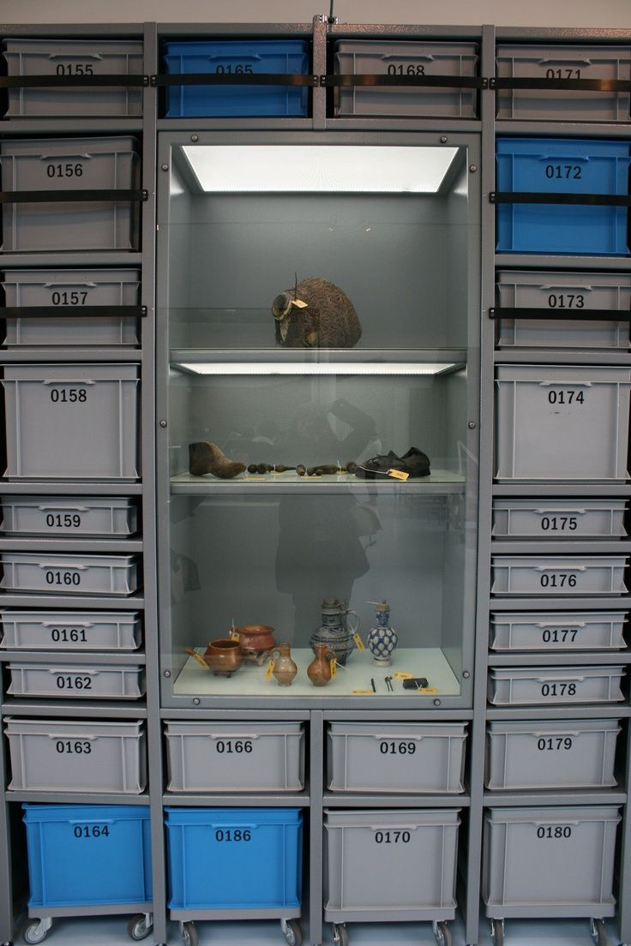
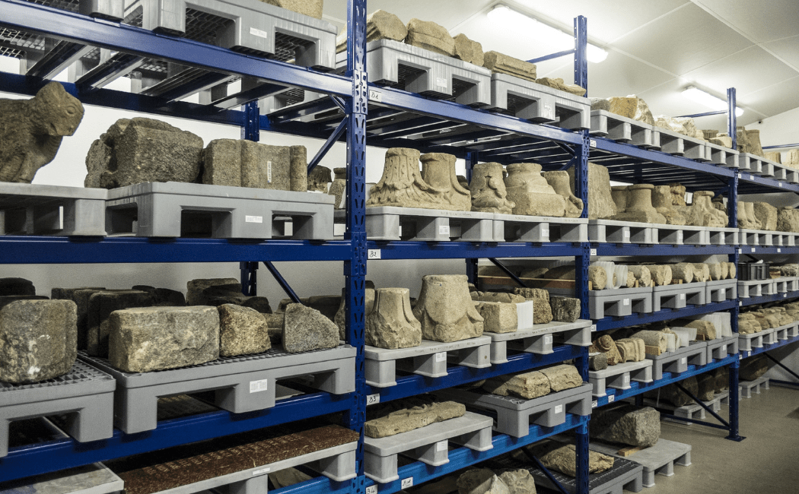
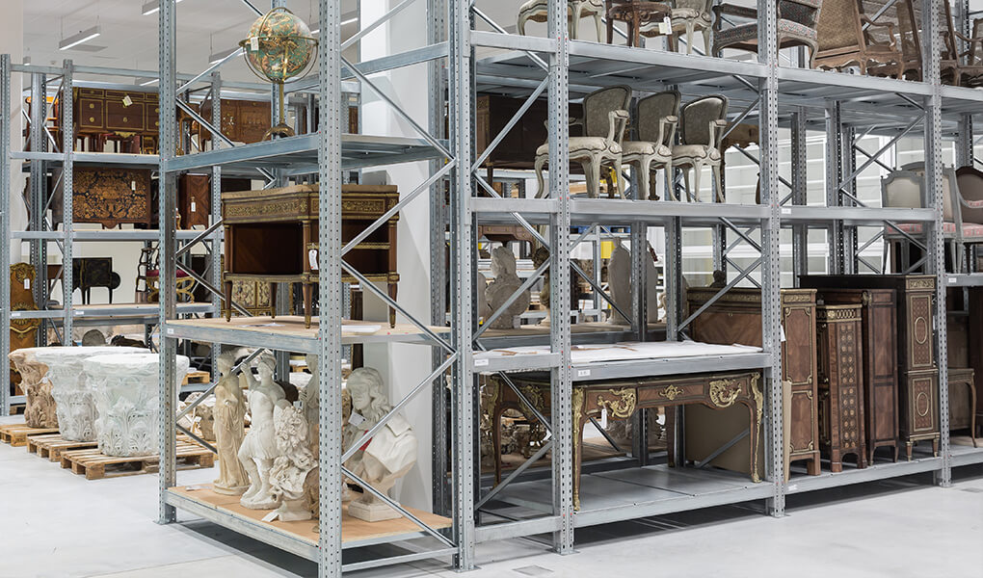
Conditionnement

Slide 13
Définir une méthodologie
(pour les prêts et pour les acquisitions)
Simplifier la coordination

Slide 14
Exemples de situation
Objectifs

Slide 15
Cas concrets
Musée X fait une demande de prêt d’objet
Qui gère quoi ?
Qui reçoit les demandes ? Quelle adresse mail ?
Qui connait les dates de déplacement des objets ?
Qui sait où sont les objets ?
Peuvent-ils voyager ?
Qui accorde le prêt ?
Charles-Henri reçoit une demande pour une exposition
Il souhaite inclure des objets :
Objets habituels ou demande particulière
Une institution cherche des objets pour illustrer un évènement

Slide 16
Stage
Université et missions

Slide 17
Missions principales
Réorganisation des objets dans les espaces de stockage :
Participer à la réorganisation de l’espace de stockage
Créer des conditionnements adaptés (boîtes, caisses, etc.) en fonction des besoins de protection des objets
Créer les fiches travées
Identification des objets :
Rediger des étiquettes visibles comportant les informations essentielles
Concevoir des "fantômes" (repères visuels ou fiches) pour marquer les objets prêtés.
Création d’une base de données des collections :
Participer à la finalisation d’un outil numérique pour suivre les mouvements et prêts des collections
Intégrer et mettre à jour les informations des collections
Profil recherché
Étudiant·e en muséologie, conservation préventive, gestion du patrimoine, ou domaine similaire :
Connaissances en conservation préventive.
Maîtrise des outils numériques
Qualités personnelles :
Rigueur et sens de l’organisation.
Esprit d’analyse et capacité à proposer des solutions.
Bonne communication et aptitude à travailler en équipe.
Intérêt pour les sciences et l’histoire scientifique.
Contact :
AFROA
asso.afroa@.com gmail
HE-Arc Conservation-Restauration
conservation-restauration@he-arc.ch
HEG Genève - Gestion des collections d’art
fc.heg@hesge.ch
Linkedin
Leiden (P-B)
…

Slide 18
Communication interne
Campagne de sensibilisation

Slide 19
Article CERN : sur nouveau data base, simplification de la gestion et demandes des prêts, réorganisation des réserves
Réseaux sociaux : réorganisation des réserves
Note interne : campagne d’information sur l’importance de la conservation de l’héritage du CERN

Slide 20
Planification
Prochaines étapes

Slide 21
Prochaines étapes :
Rendez-vous avec équipe technique 282
Synthèse des documents existants
Prise de contact avec d’autres instituions aux collections scientifiques
Planification de la réorganisation des réserves
Création de la base de données
Mise à jour et rédaction d’une ordonnance

